Slide 1

PROYECTO “EL MIRADOR”
INGENIERÍA DE SOFTWARE | RQY1102

Slide 2
PROYECTO “EL MIRADOR”
Antonio Jara
Arquitecto de Software y Modelador UML
Definición de la arquitectura de microservicios, elaboración y revisión de los diagramas del modelo 4+1, y apoyo en la coherencia técnica del DAS.
INTEGRANTES, ROLES Y TIPO DE ORGANIZACIÓN
Antonella Castillo
Analista de Requisitos y Planificación
Levantamiento y documentación de requisitos funcionales y no funcionales, elaboración de la EDT y Carta Gantt, y apoyo en la documentación y trazabilidad.
Florencia Soto
Diseñadora UX/UI y Analista de Calidad
Diseño de las vistas del Residente y Administrador en Figma, desarrollo del flujo RF-16, evaluación heurística de Nielsen y revisión de casos de prueba.

Slide 3
PROYECTO “EL MIRADOR”
DESCRIPCIÓN Y PROPUESTA DE SOLUCIÓN
Problema / Necesidad del Cliente
Edificio El Mirador cuenta con 160 unidades departamentales, el 60% son propietarios y el 40% arrendatarios.
Cuenta con procesos administrativos manuales, lo que dificulta:
Ausencia de sistema automatizado para la gestión de gastos comunes, pagos, notificaciones y comunicación con los residentes.
Morosidad recurrente y falta de transparencia.
Propuesta de Solución de Software
Plataforma web de gestión administrativa basada en una arquitectura de microservicios, organizada en siete ámbitos funcionales:
Gestión de Usuarios y Acceso
Gestión de Residentes y Unidades
Gestión Financiera y Cobranza
Notificaciones y Comunicaciones
Solicitudes y Atención
Consultas y Visualización
Reportes y Análisis

Slide 4
PROYECTO “EL MIRADOR”
CICLO DE VIDA DEL SOFTWARE
Metodología: Cascada / Waterfall
Análisis → Definición del problema, validación de requisitos y modelado de procesos Diseño → Arquitectura de microservicios, diagramas UML (4+1) y prototipado de interfaz
Desarrollo → Prototipo navegable de alta fidelidad. (RF-01, RF-02, RF-16)
Pruebas → Casos de prueba y evaluación heurística de Nielsen (ISO/IEC 25000)
Mantenimiento → Documentación técnica, control de versiones para mejoras iterativas del prototipo
Fases aplicadas al proyecto
ISO/IEC 12207: referencia utilizada para estructurar el ciclo de vida del software, coherente con la metodología Cascada adoptada.
IEEE 830: referencia utilizada para organizar la especificación de requisitos funcionales y no funcionales.
ISO/IEC 25000: marco de calidad considerado en la fase de pruebas, especialmente en usabilidad, seguridad, rendimiento y mantenibilidad.

Slide 5
PROYECTO “EL MIRADOR”
OBJETIVOS, ALCANCE Y LIMITACIONES DEL PROYECTO
Objetivos:
Optimizar administración del edificio
Automatizar gestión de pagos, cobranza y gastos comunes
Reducir morosidad
Mejorar transparencia con acceso más fácil a la información
Alcance:
Diseño de una solución de gestión administrativa compuesta por siete ámbitos funcionales.
Prototipo navegable para los roles Administrador y Residente.
Ámbito principal prototipado: autenticación y gestión de quejas asociada al RF-16.
Limitaciones:
El prototipo no constituye software funcional, es una validación de diseño en Figma
No se implementaron los módulos como Finanzas , Notificaciones, Reportes ni Información de Unidad
El sistema no fue probado con usuarios reales del edificio

Slide 6
PROYECTO “EL MIRADOR”
ESTRATEGIAS DE GESTIÓN DEL PROYECTO
Metodología de gestión: Modelo Cascada/Waterfall, con fases secuenciales y entregables validados al cierre de cada una.
Planificación y estimación:
Cronograma estructurado en 16 semanas.
Siete fases del proyecto.
Estimación total de 496 horas-persona.
Costo total estimado de $12.400.000.
Descomposición del trabajo mediante EDT y Carta Gantt.
Gestión de calidad:
Evaluación de atributos de calidad mediante ISO/IEC 25000, considerando usabilidad, seguridad, rendimiento y mantenibilidad.
Aplicación de la evaluación heurística de Nielsen.
Elaboración y ejecución del plan de pruebas.
Control de versiones y trazabilidad:
Documentación del DAS versionada mediante GitHub con historial de revisiones.
Prototipo con registro secuencial de versiones y cambios realizados en Figma.
Trazabilidad entre requisitos, prototipo, casos de prueba y acciones de mejora.
Gestión de riesgos:
La arquitectura basada en microservicios reduce el acoplamiento y favorece la mantenibilidad y escalabilidad futura.
Las revisiones cruzadas entre requisitos, diagramas, prototipo y pruebas reducen el riesgo de inconsistencias entre los entregables.

Slide 7
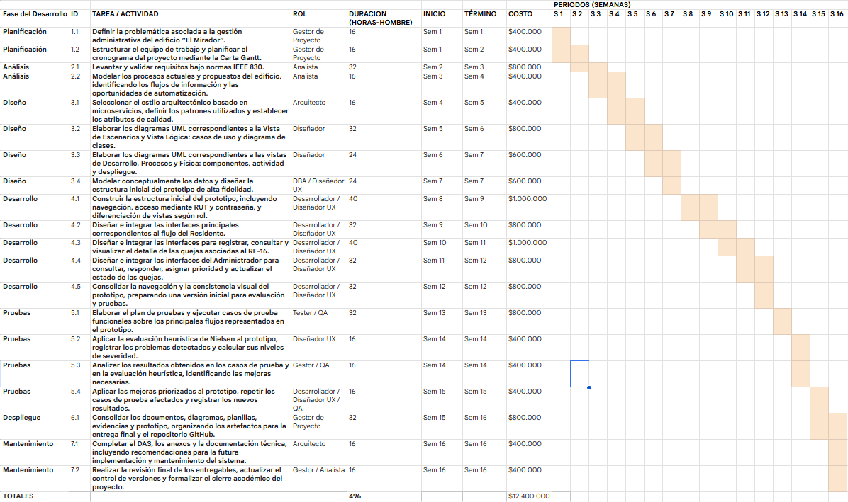
PROYECTO “EL MIRADOR”
PLANIFICACIÓN DEL PROYECTO (EDT + CARTA GANTT)

Slide 8
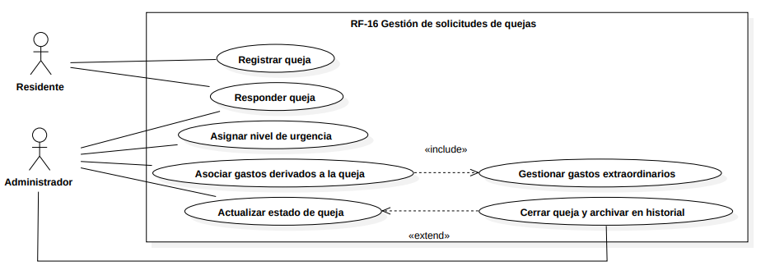
PROYECTO “EL MIRADOR”
ARQUITECTURA DE SOFTWARE - MODELO 4+1 (UML)
Vista Escenario: Casos de Uso

Slide 9
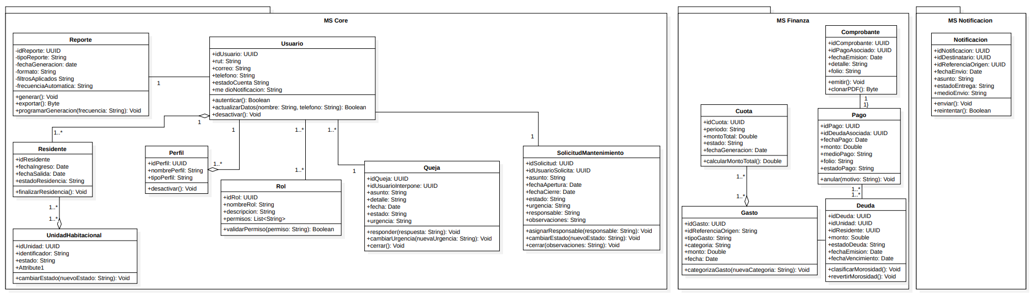
PROYECTO “EL MIRADOR”
Vista Lógica: Clases

Slide 10
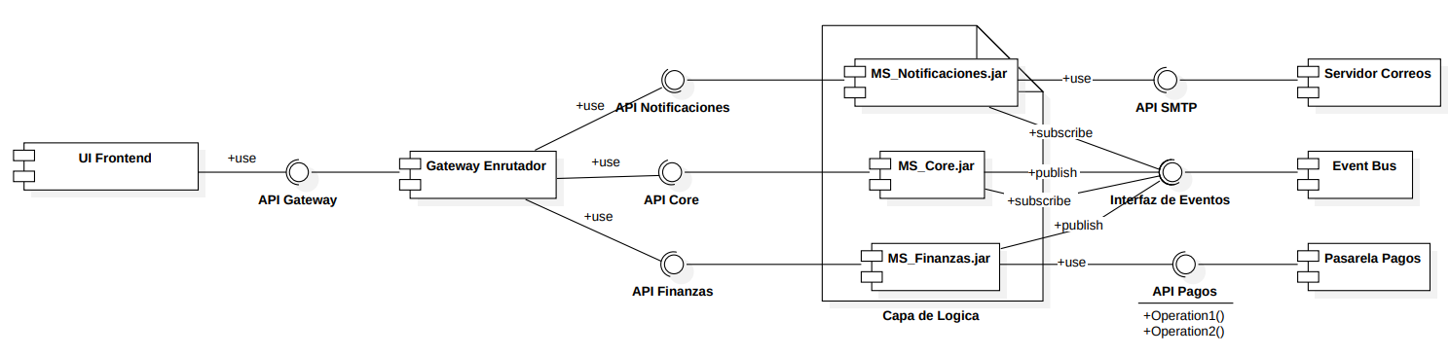
PROYECTO “EL MIRADOR”
Vista Desarrollo: Componentes

Slide 11
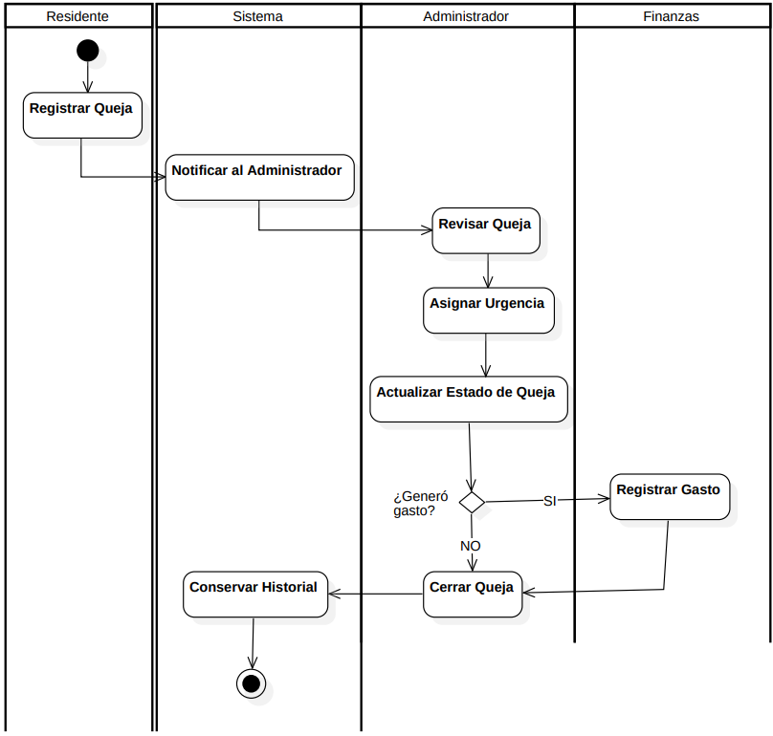
PROYECTO “EL MIRADOR”
Vista Proceso: Actividad

Slide 12
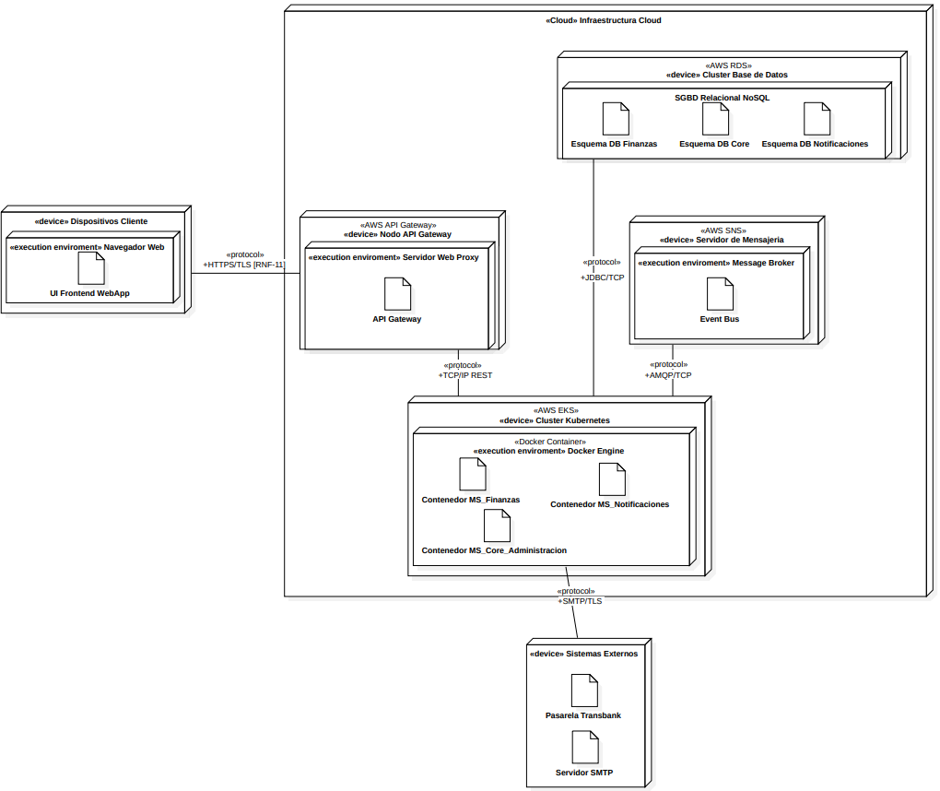
PROYECTO “EL MIRADOR”
Vista Física: Despliegue

Slide 13
PROYECTO “EL MIRADOR”
REQUISITOS FUNCIONALES Y NO FUNCIONALES
RF-01: Gestión de usuarios - Registro, actualización y desactivación de usuarios.
RF-02: Gestión de roles y permisos - Asignación de permisos diferenciados según el tipo de usuario.
RF-04: Gestión de residentes - Registro, actualización, desactivación y asociación con unidades habitacionales.
RF-06: Cálculo automático de cuotas - Generación automática de cuotas según los gastos registrados.
RF-10: Gestión de morosidad - Clasificación y actualización automática del estado de las deudas.
RF-15: Registro de solicitudes de mantenimiento - Registro, seguimiento, asignación de responsable y cierre.
RF-16: Gestión de solicitudes de quejas - Registro, respuesta, actualización de estado, urgencia y cierre.
RF-21: Panel de control administrativo - Visualización de indicadores de morosidad, recaudación y solicitudes.
RNF-01: Usabilidad - Interfaz intuitiva y tareas críticas realizables en un máximo de cinco clics.
RNF-03: Compatibilidad - Diseño responsive y funcionamiento en navegadores modernos.
RNF-04: Rendimiento - Respuesta de consultas comunes en un máximo de tres segundos.
RNF-05: Soporte multiusuario - Uso simultáneo sin degradación crítica.
RNF-07: Disponibilidad - Disponibilidad mensual mínima del 99 %.
RNF-10: Seguridad de acceso - Autenticación y control de acceso según roles.
RNF-12: Trazabilidad - Registro auditable de usuario, fecha, hora, IP y acción.
RNF-18: Interoperabilidad - Integración con pagos, correo, mensajería y sistemas externos.

Slide 14
PROYECTO “EL MIRADOR”
ESTÁNDARES DE CALIDAD - ISO25000 Y OTROS
Atributo | Justificación | Implementación en el prototipo
Usabilidad | Diversos niveles de alfabetización digital (RNF-01) | Navegación clara, consistencia visual y tareas principales realizadas en pocos pasos.
Seguridad | Protección de datos personales y financieros (RNF-10) | Acceso representado mediante RUT, contraseña y vistas diferenciadas según rol.
Rendimiento | Las consultas comunes deben responder en un máximo de 3 segundos. Asociado al RNF-04. | Requisito definido para una futura implementación; no fue validado técnicamente en Figma
Mantenibilidad | El sistema debe permitir correcciones y futuras ampliaciones sin afectar sus funciones principales. Asociado al RNF-15. | Arquitectura modular basada en microservicios y separación de responsabilidades

Slide 15
DEMOSTRACIÓN DEL PROTOTIPO DE ALTA FIDELIDAD
Enlace a Prototipo

Slide 16
HEURÍSTICA DE NIELSEN Y CASOS DE PRUEBA (ISO25000)
Evaluación Heurística
10 problemas de usabilidad detectados.
Severidad promedio: 1,6.
6 hallazgos de severidad 2.
4 hallazgos de severidad 1.
Sin problemas de severidad 3 o 4.
Principales hallazgos
Falta de validación en campos obligatorios.
Ausencia de confirmación al registrar una queja.
Acciones administrativas poco visibles dentro del modal.
Ícono incorrecto en el campo RUT.
Falta de advertencia al cancelar con datos ingresados.
Resultados de los casos de prueba
23 casos ejecutados.
12 aprobados.
8 fallidos.
3 pendientes.
Nivel de aprobación: 52,2 %.
Principales fallos
Validación incorrecta de campos y formato del RUT.
Ausencia de mensajes de confirmación y advertencia.
Problemas de visibilidad y contraste.
Acciones administrativas ocultas durante el desplazamiento.

Slide 17
ACCIONES DE MEJORA Y CONTROL DE VERSIONES
V1 (5 jun): Diseño de Landing Page y Login en Figma, definiendo la estética inicial del edificio.
V2 (9 jun): Creación de Dashboards generales con una distribución espacial consistente para ambos perfiles (Administrador y Residente).
V3 (13 jun): Desarrollo de vistas intermedias que garantizan una transición lógica e intuitiva hacia la gestión de quejas.
V4 (20 jun): Diseño de la vista de Gestión de Quejas, optimizando el seguimiento y acelerando las respuestas.
V5 (21 jun): Traspaso a Figma Make para obtener una primera versión navegable del sistema.
V6 (22 jun): Ajustes estéticos en Landing y Login, puliendo la experiencia de inicio de sesión.
V7 (23 jun): Implementación de microtransiciones fluidas para mejorar visualmente la navegación entre pantallas.
V8 (24 jun): Redistribución espacial y ajuste de colores para optimizar el contraste y facilitar la lectura.
V9 (25 jun): Ajustes finales de animación y corrección de un bug visual para eliminar el parpadeo entre pantallas.

Slide 18
PREGUNTAS DE LA COMISIÓN

